Slide 2
Copilot en SharePoint & OneDrive: El camino hacia una Gestión documental eficiente e inteligente
Juan Carlos Gonzalez
Notes:
Copilot en SharePoint & OneDrive: El camino hacia una gestión documental eficiente e inteligente

Slide 3



Gold
Silver
Bronze

Slide 5






Juan Carlos Gonzalez
Microsoft 365 & Microsoft Teams MVP | M365 SME & Delivery Manager
@jcgm1978
https://nl.linkedin.com/in/juagon
https://www.youtube.com/@jcgonzalezmartin

Slide 6
Agenda
SharePoint y OneDrive y su rol clave en Microsoft 365
Agentes de Copilot para SharePoint y Copilot en OneDrive: Escenarios y Casos de Uso
Copilot en OneDrive for Business
Agentes de Copilot para SharePoint
Prerrequisitos de Agentes de Copilot para SharePoint & Copilot en OneDrive for Business
Limites de Agentes de Copilot para SharePoint & Copilot en OneDrive for Business
Roadmap de Agentes de Copilot para SharePoint y Copilot en OneDrive
Conclusiones & Referencias
Notes:
SharePoint y OneDrive y su rol clave en Microsoft 365
Agentes de Copilot para SharePoint y Copilot en OneDrive: Escenarios y Casos de Uso
Copilot en OneDrive for Business
Agentes de Copilot para SharePoint
Prerrequisitos de Agentes de Copilot para SharePoint & Copilot en OneDrive for Business
Límites de Agentes de Copilot para SharePoint & Copilot en OneDrive for Business
Roadmap de Agentes de Copilot para SharePoint y Copilot en OneDrive
Conclusiones & Referencias

Slide 7
SharePoint y OneDrive y su rol clave en Microsoft 365
Notes:
SharePoint y OneDrive y su rol clave en Microsoft 365
Agentes de Copilot para SharePoint y Copilot en OneDrive: Escenarios y Casos de Uso
Copilot en OneDrive for Business
Agentes de Copilot para SharePoint
Prerrequisitos de Agentes de Copilot para SharePoint & Copilot en OneDrive for Business
Límites de Agentes de Copilot para SharePoint & Copilot en OneDrive for Business
Roadmap de Agentes de Copilot para SharePoint y Copilot en OneDrive
Conclusiones & Referencias

Slide 8














Slide 9

> 2.000 Millones de archivos
> 2.000 Millones de Flujos
> 2 Millones de Sitios
nuevos creados cada día
orquestando contenido cada día
se crean cada día

Slide 10


Copilot
Agentes

Slide 11
Agentes de Copilot para SharePoint y Copilot en OneDrive: Escenarios y Casos de Uso
Notes:
SharePoint y OneDrive y su rol clave en Microsoft 365
Agentes de Copilot para SharePoint y Copilot en OneDrive: Escenarios y Casos de Uso
Copilot en OneDrive for Business
Agentes de Copilot para SharePoint
Prerrequisitos de Agentes de Copilot para SharePoint & Copilot en OneDrive for Business
Límites de Agentes de Copilot para SharePoint & Copilot en OneDrive for Business
Roadmap de Agentes de Copilot para SharePoint y Copilot en OneDrive
Conclusiones & Referencias

Slide 12
Transformación Digital y de Negocio con Agentes de Copilot para SharePoint y Copilot en OneDrive
Tu Contenido
Tus Agentes + Copilot en OneDrive
Eleva y Mejora la Colaboración
Transformación de Negocio
Archivos de distintos tipos, Datos, Noticias y Recursos almacenados en SharePoint y OneDrive
El poder de los LLM a tu servicio para razonar, aplicar o simplemente obtener información de tu Sitio o de tu Contenido en OneDrive
Utiliza tus Agentes y OneDrive en modo colaborativo para que los usuarios puedan interactuar con ellos, obtener información y generar nuevos contenidos
Mejora la toma de decisiones, transforma la Organización y obtén resultados reales de negocio gracias al valor añadido de la IA

Slide 13







Casos de Uso más habituales de Agentes de Copilot para SharePoint y Copilot en OneDrive
Acelerar como los equipos actúan y generan impacto
 | Servicio a cliente | Ventas | Finanzas | Marketing | HR | Legal | IT
Ejemplo de KPI | Bajar los tiempos medios de respuesta | Incrementar la tasa de conversion de ventas | Reducir los tiempos de análisis | Reducir el time to market | Reducir tiempo de Onboarding | Reducir el tiempo para revisar documentación de PI | Incrementar el ratio de satisfacción de usuario
Como los Agentes pueden Ayudar | Generar respuestas en base a información y procesos específicos | Recopilar materiales relevantes para preparar propuestas personalizadas | Obtener recomendaciones de ahorro de costes analizando reportes financieros | Proporcionar información 24x7 de actualizaciones de producto y cuestiones | Optimizar el aprendizaje y consume de información | Acelerar la búsqueda, resumen y análisis de documentación | Analizar el feedback de los usuarios para tendencias y oportunidades de mejorar la comunicación

Slide 14



¿Para qué puedo utilizar Agentes de Copilot para SharePoint y Copilot en OneDrive?
Caso de Uso/Uso | Agentes de Copilot para SharePoint | Copilot en OneDrive
Resumen de uno o varios documentos (Office, PDF)
Resumen de páginas
Resumen de Audio de Archivos
Realizar cuestiones sobre uno o varios documentos
Realizar cuestiones sobre Imágenes, Videos
Comparar documentos
Generar contenido a partir del archivo seleccionado (FAQ, Resumen Ejecutivo, etc)
Proporcionar respuestas respecto a temas específicos
Generar un resumen al compartir un archivo
Notes:
Tabla, pensar en cambiar título

Slide 15
Copilot en OneDrive for Business
Notes:
SharePoint y OneDrive y su rol clave en Microsoft 365
Agentes de Copilot para SharePoint y Copilot en OneDrive: Escenarios y Casos de Uso
Copilot en OneDrive for Business
Agentes de Copilot para SharePoint
Prerrequisitos de Agentes de Copilot para SharePoint & Copilot en OneDrive for Business
Límites de Agentes de Copilot para SharePoint & Copilot en OneDrive for Business
Roadmap de Agentes de Copilot para SharePoint y Copilot en OneDrive
Conclusiones & Referencias

Slide 16

Copilot en OneDrive
Características principales
Permiten que los usuarios puedan realizar e interactuar con sus documentos a través de preguntas en lenguaje natural
1
Cuatro casos de Uso principales: Extraer información de múltiples archivos (hasta 5) sin tener que abrirlos | Comparar diferencias entre archivos | Resumen rápido de archivos | Generar Insights de los archivos
2
Generación de nuevo contenido (Incluyendo resúmenes de Audio) a partir de de un archivo
3
Notes:
Copilot in OneDrive is an innovative AI-powered assistant designed to revolutionize the way you interact with your files and streamline your workflow.
Managing numerous files can be overwhelming and time-consuming, and Copilot aims to solve a central problem: reducing the preparatory work needed before you can focus on your actual tasks.
This intelligent tool enhances your OneDrive experience in four key ways:
Extract information from multiple files in your OneDrive without even opening them
Compare the key differences between documents in just a single-click
Quickly summarize files in your OneDrive so that staying updated on important files doesn't take you hours
Generate insights from your documents and jumpstart your work with the help of Copilot

Slide 17


Demo #1: Copilot en OneDrive

Slide 18
Agentes de Copilot para SharePoint
Notes:
SharePoint y OneDrive y su rol clave en Microsoft 365
Agentes de Copilot para SharePoint y Copilot en OneDrive: Escenarios y Casos de Uso
Copilot en OneDrive for Business
Agentes de Copilot para SharePoint
Prerrequisitos de Agentes de Copilot para SharePoint & Copilot en OneDrive for Business
Límites de Agentes de Copilot para SharePoint & Copilot en OneDrive for Business
Roadmap de Agentes de Copilot para SharePoint y Copilot en OneDrive
Conclusiones & Referencias

Slide 19
Agentes de Copilot para SharePoint
Características principales
1
Permiten que los usuarios puedan realizar preguntas en lenguaje natural sobre el contenido de un Sitio o bien sobre temas específicos
2
Con el licenciamiento adecuado, todo Sitio de SharePoint cuenta con un Agente de Copilot para SharePoint por defecto
3
Se pueden añadir Agentes de Copilot adicionales en el Sitio
4
Los Agentes de Copilot se pueden compartir de la misma forma que se comparte cualquier otro archivo en el Sitio

Slide 20



Como funciona un Agente de Copilot para SharePoint en el contexto de un Sitio
Los Agentes heredan los permisos y directivas específicas del Sitio
Se requieren permios de creación y edición en el Sitio y Biblioteca(s) de este para crear y editar Agentes
Las reglas de Gobierno de los archivos del Sitio aplican también a los Agentes (Etiquetas de Sensibilidad, Borrado, Copiado, etc)

Slide 21
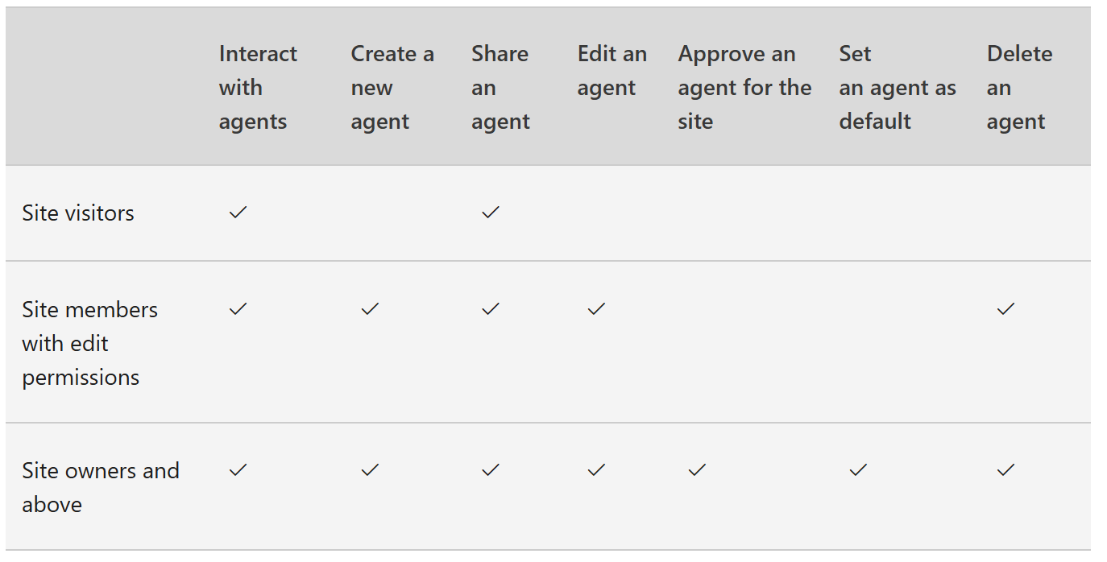

Agentes de Copilot para SharePoint y Permisos en el Sitio

Slide 22
Demo #2: Agentes de Copilot para SharePoint

Slide 23



Pasos para crear un Agente de Copilot para SharePoint
Personalizar branding y propósito
Indicar contenidos de los que el agente debería recoger info
Define los Prompts de inicio relativos al propósito y ámbito del Agente

Slide 24



Pasos para crear un Agente de Copilot para SharePoint
Tips, Recomendaciones & Buenas Prácticas
Calidad
Organización
Feedback
Asegúrate de configurar el Agente para que use contenido revisado, preciso, completo y único
Cuanto mejor sea el contenido, mejor se comportará el agente y proporcionará respuestas + precisas y relevantes
Organiza el contenido en sets de documentos pequeño y manejable para mejorar la precisión de las respuestas
Es mejor configurar el Agente con pocos documentos y gráficos mínimos para tener una mejor experiencia
Pide Feedback continuo a los usuarios sobre las respuestas del Agente
Usa el Feedback para mejorar la precisión del Agente en la medida de lo posible

Slide 25
Demo #3: Creando un Agente de Copilot para Sitios de SharePoint

Slide 26
Prerrequisitos de Agentes de Copilot para SharePoint & Copilot en OneDrive for Business
Notes:
SharePoint y OneDrive y su rol clave en Microsoft 365
Agentes de Copilot para SharePoint y Copilot en OneDrive: Escenarios y Casos de Uso
Copilot en OneDrive for Business
Agentes de Copilot para SharePoint
Prerrequisitos de Agentes de Copilot para SharePoint & Copilot en OneDrive for Business
Límites de Agentes de Copilot para SharePoint & Copilot en OneDrive for Business
Roadmap de Agentes de Copilot para SharePoint y Copilot en OneDrive
Conclusiones & Referencias

Slide 27

Prerrequisitos de Agentes de Copilot para SharePoint y Copilot en OneDrive
Licencias de Microsoft 365 Copilot
Configurar Pay as You Go para Agentes de Copilot

Slide 28
Límites de Agentes de Copilot para SharePoint & Copilot en OneDrive
Notes:
SharePoint y OneDrive y su rol clave en Microsoft 365
Agentes de Copilot para SharePoint y Copilot en OneDrive: Escenarios y Casos de Uso
Copilot en OneDrive for Business
Agentes de Copilot para SharePoint
Prerrequisitos de Agentes de Copilot para SharePoint & Copilot en OneDrive for Business
Límites de Agentes de Copilot para SharePoint & Copilot en OneDrive for Business
Roadmap de Agentes de Copilot para SharePoint y Copilot en OneDrive
Conclusiones & Referencias

Slide 29
Límites de Agentes de Copilot para SharePoint y Copilot en OneDrive
Agentes de Copilot para SharePoint: # de Orígenes que se pueden configurar
Tipos de Archivos que se soportan
Documentos Office: DOC, DOCX, PPT, PPTX, XLSX
Formatos Universales: PDF, TXT, RTF
Archivos Web: ASPX, HTM, HTML
Documentos con formato OpenDocument: ODT, ODP
En breve: Videos, Imágenes, OneNote (Nota: Soporte de imágenes en Copilot en OneDrive está Rolling Out
20: Sitios | Bibliotecas de Documentos | Carpetas | Documentos
Copilot en OneDrive: # de Archivos con los que opera:
Hasta un máximo de 5 Archivos (Nota: Archivos del usuario o archivos que se le han compartido al usuario)
No se soportan carpetas por el momento
Se pueden aplicar combinaciones de orígenes
Si se requiere que se tenga en cuenta + de 20 orígenes, ir al nivel más alto posible (Sitios)

Slide 30
Límites de Agentes de Copilot para SharePoint
Límites actuales para Agentes de Copilot Declarativos: Optimize SharePoint Content Retrieval in Your Agent | Microsoft Learn
20
20
15-20
0
# de Archivos con los que funciona bien un Agente
# de Archivos relevantes que el Agente considera si el repositorio tiene más de 20 Archivos
# de Páginas por Archivo que se recomienda (36.000 caracteres)
Tablas o formatos Especiales que puede procesar el Agente

Slide 31
Roadmap de Agentes de Copilot para SharePoint & Copilot en OneDrive
Notes:
SharePoint y OneDrive y su rol clave en Microsoft 365
Agentes de Copilot para SharePoint y Copilot en OneDrive: Escenarios y Casos de Uso
Copilot en OneDrive for Business
Agentes de Copilot para SharePoint
Prerrequisitos de Agentes de Copilot para SharePoint & Copilot en OneDrive for Business
Límites de Agentes de Copilot para SharePoint & Copilot en OneDrive for Business
Roadmap de Agentes de Copilot para SharePoint y Copilot en OneDrive
Conclusiones & Referencias

Slide 32
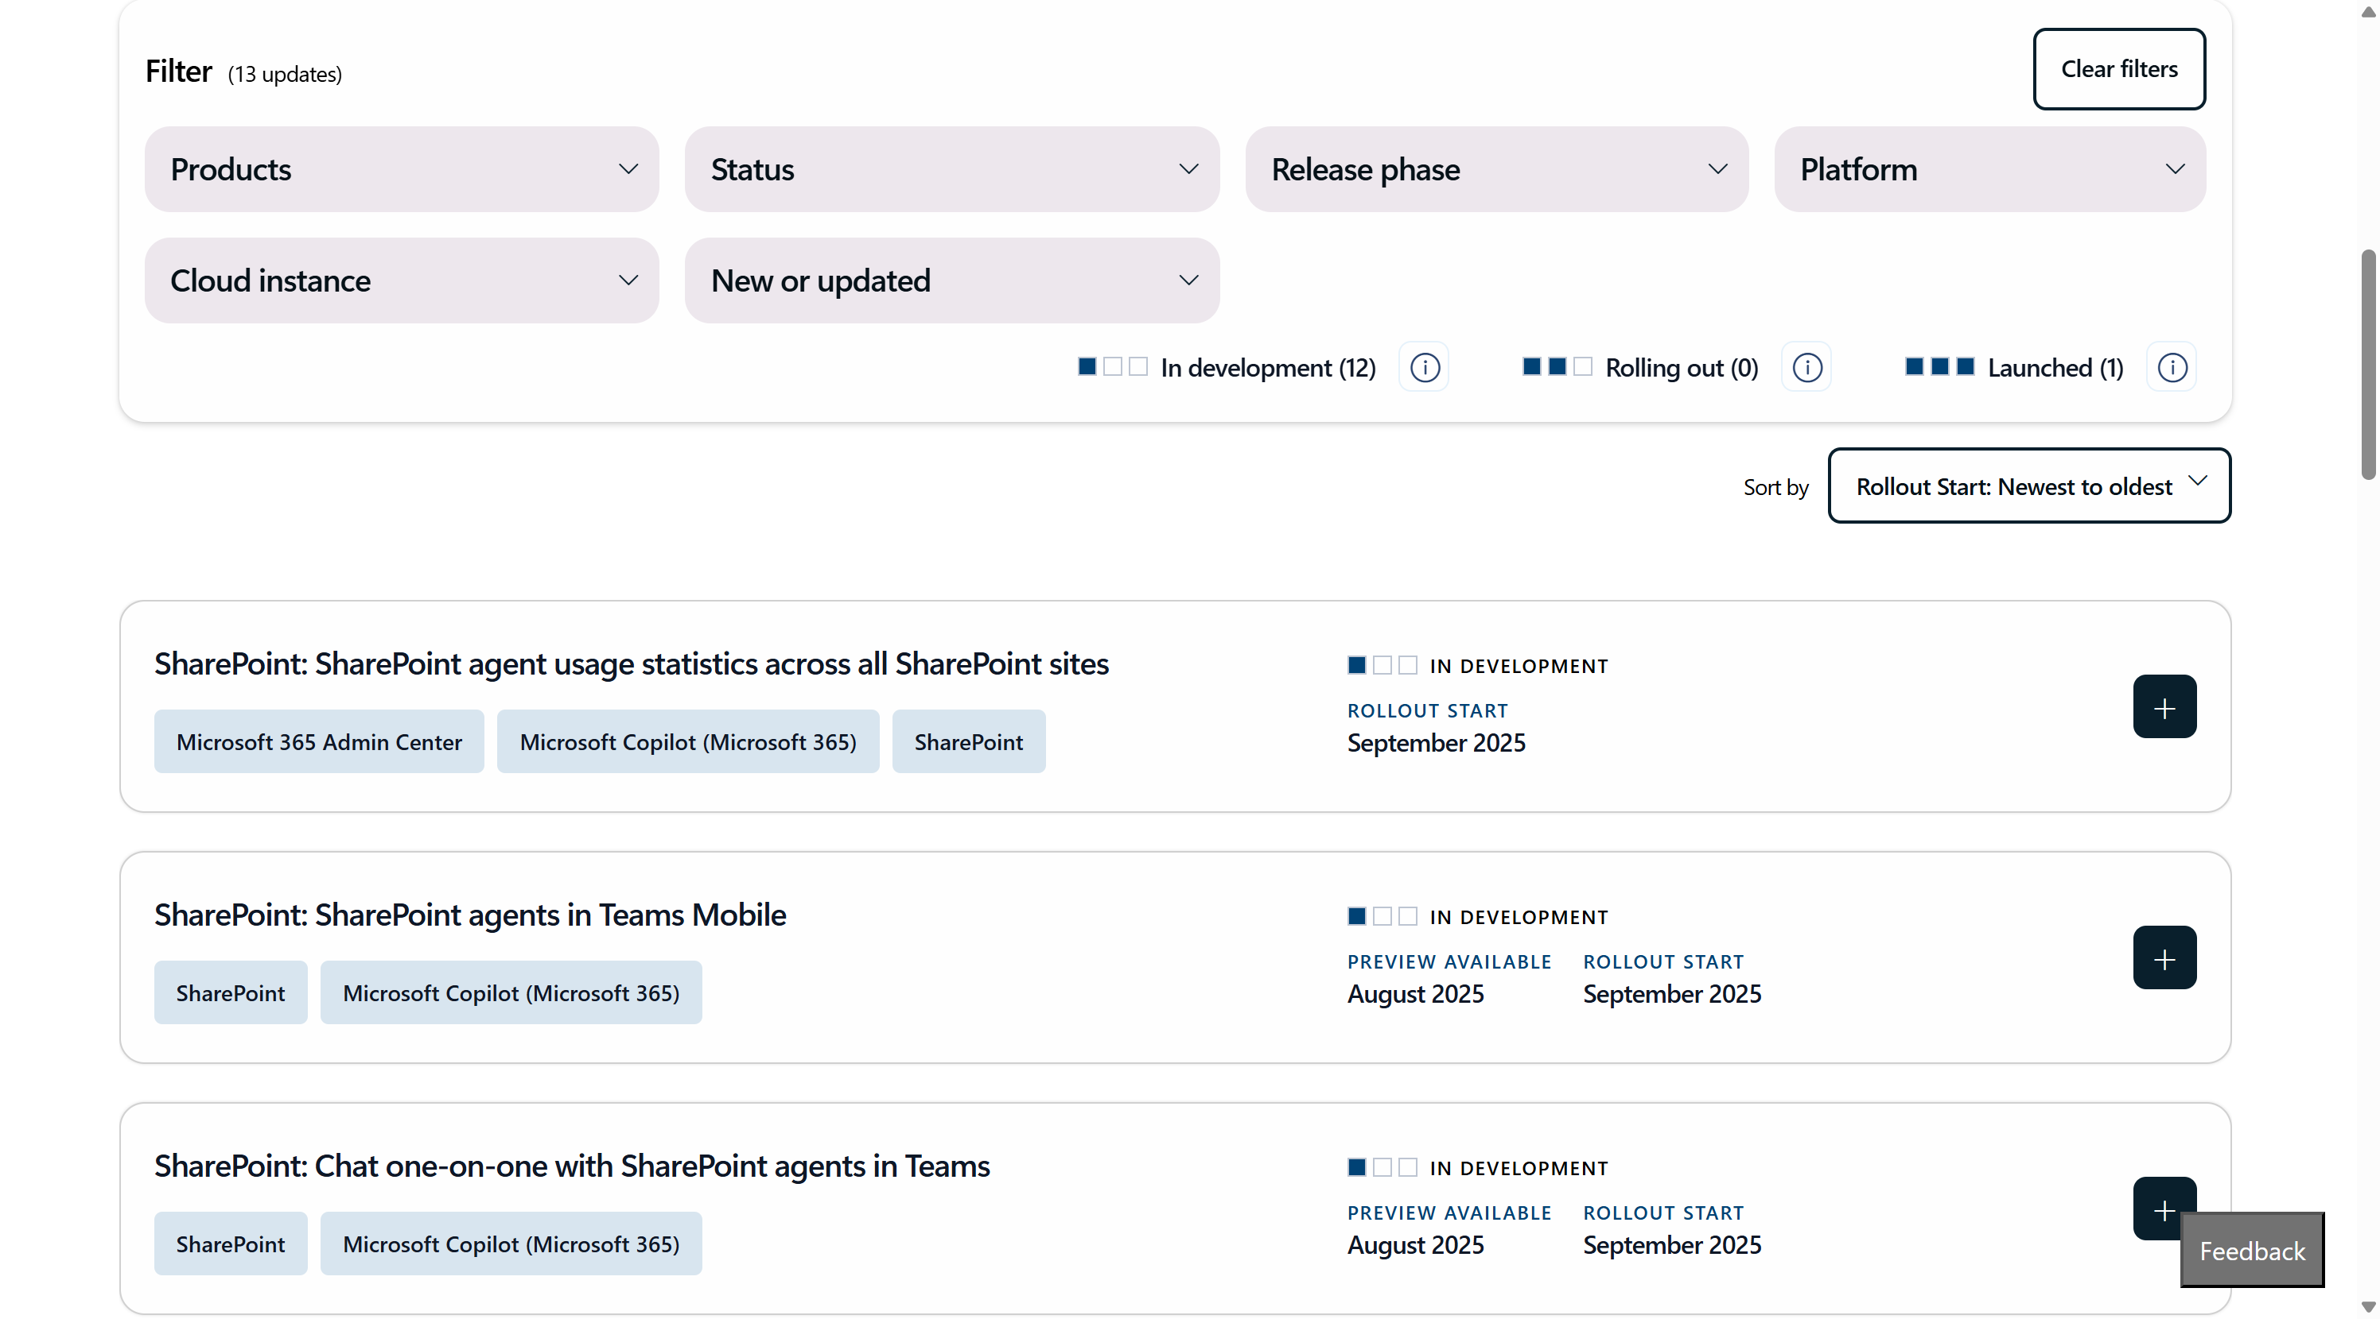
Roadmap de Agentes de Copilot para SharePoint y Copilot en OneDrive

Slide 33
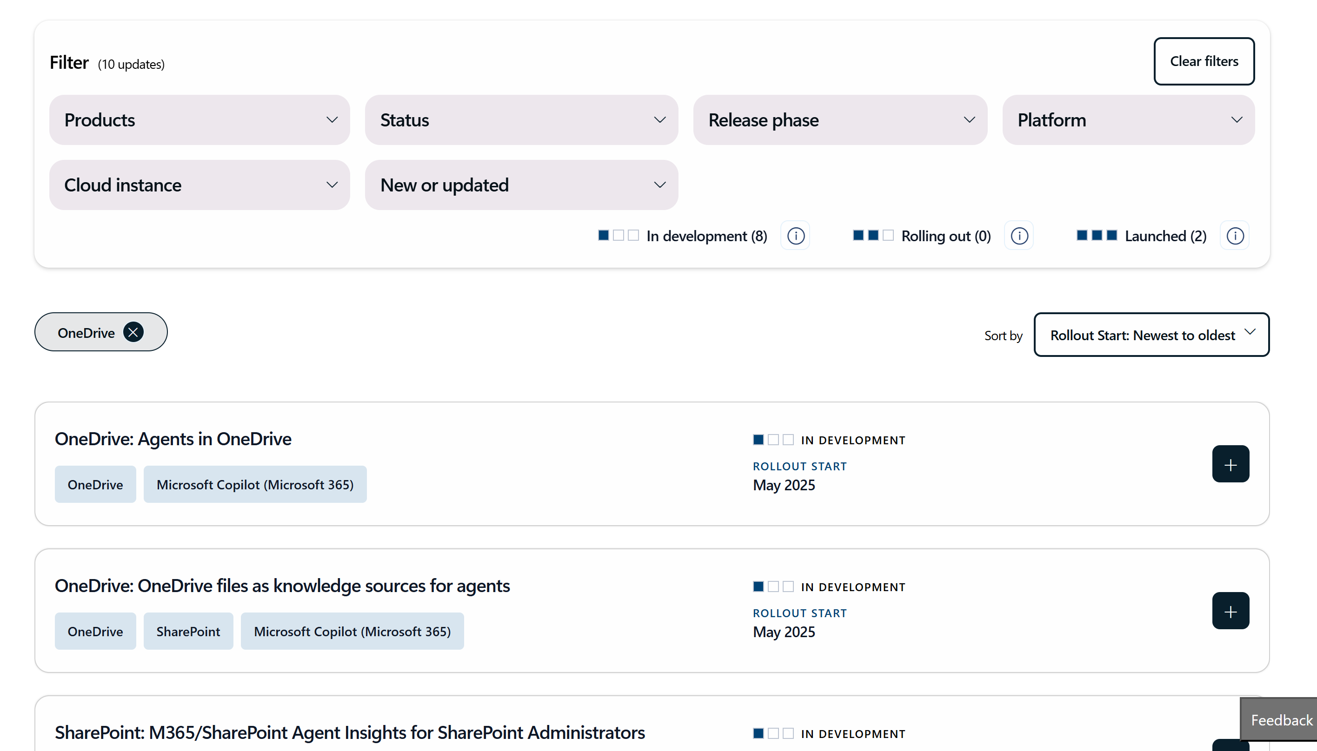
Roadmap de Agentes de Copilot para SharePoint y Copilot en OneDrive

Slide 34
Conclusiones & Referencias
Notes:
SharePoint y OneDrive y su rol clave en Microsoft 365
Agentes de Copilot para SharePoint y Copilot en OneDrive: Escenarios y Casos de Uso
Copilot en OneDrive for Business
Agentes de Copilot para SharePoint
Prerrequisitos de Agentes de Copilot para SharePoint & Copilot en OneDrive for Business
Límites de Agentes de Copilot para SharePoint & Copilot en OneDrive for Business
Roadmap de Agentes de Copilot para SharePoint y Copilot en OneDrive
Conclusiones & Referencias

Slide 35
Conclusiones
Los Agentes de Copilot para SharePoint & Copilot en OneDrive facilitan descubrir, consumir y compartir información a la que accede el usuario de forma rápida y sencilla
Copilot en OneDrive está enfocado a casos de uso como: Extraer información de múltiples archivos (hasta 5) | Comparar diferencias entre archivos | Resumen rápido de archivos | Generar Insights de los archivos
Los Agentes de Copilot para SharePoint soportan y extienden los casos de uso de Copilot en OneDrive
Todo Sitio de SharePoint cuenta con un Agente por defecto y se pueden crear Agentes Adicionales
Hay que saber gestionar las expectativas en el uso y comportamiento de Agentes de Copilot & Copilot en OneDrive teniendo en cuenta las limitaciones actuales que se irán superando con el tiempo

Slide 36
Referencias Clave (1/2)
Get started with Copilot
OneDrive: Personalized Intelligence. Seamless Collaboration. Always On | Microsoft Community Hub in OneDrive - Microsoft Support
SharePoint in the Era of AI: Spring 2025 Updates | Microsoft Community Hub
What’s new in Content Governance in SharePoint, OneDrive, and Teams for AI era | Microsoft Community Hub
SharePoint agents – Microsoft Adoption
Use cases for SharePoint agents
Get started with SharePoint agents - Microsoft Support

Slide 37
Referencias Clave (2/2)
Frequently asked questions about Copilot in SharePoint - Microsoft Support
Set up SharePoint agents for pay-as-you-go billing - SharePoint in Microsoft 365 | Microsoft Learn
Restrict discovery of SharePoint sites and content - SharePoint in Microsoft 365 | Microsoft Learn
Manage access to SharePoint agents - SharePoint in Microsoft 365 | Microsoft Learn
Optimize SharePoint Content Retrieval in Your Agent | Microsoft Learn
How to Report the Creation of SharePoint Agents

Slide 38
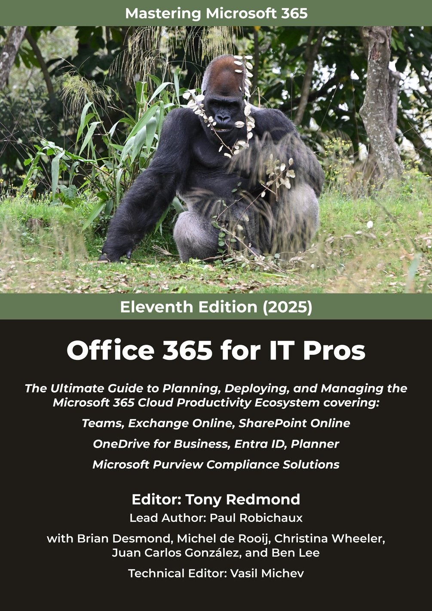
Office 365 for IT Pros
La mejor forma de estar al día con los cambios en Microsoft 365:
https://o365itpros.gumroad.com/l/O365IT
Notes:
SharePoint y OneDrive y su rol clave en Microsoft 365
Agentes de Copilot para SharePoint: Escenarios y Casos de Uso
Agentes de Copilot para SharePoint en detalle
Prerrequisitos de Agentes de Copilot para SharePoint + Limitaciones & Gobierno
Roadmap de Agentes de Copilot para SharePoint
Conclusiones & Referencias

Slide 39
Juan Carlos Gonzalez
@jcgm1978
https://nl.linkedin.com/in/juagon
https://www.youtube.com/@jcgonzalezmartin

